Slide 1
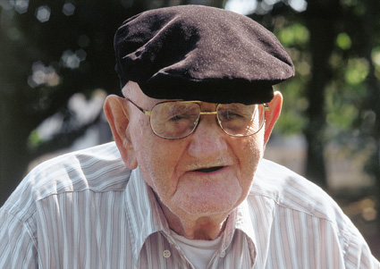
AMOR MAIÚSCULO
TEXTO ADAPTADO : Autoria desconhecida
IMAGENS :Recebidas pela Internet
MÚSICA : Perhaps Love
FORMATAÇÃO : Isis

Slide 2
Um homem bastante idoso procurou uma Clínica para um
curativo em sua mão ferida, dizendo-se muito apressado
porque estava atrasado para um compromisso.
Enquanto o tratava, o jovem médico quis saber o motivo da
sua pressa e ele disse que
precisava ir a um Asilo de
Velhos tomar o café da
manhã com sua mulher
que estava internada lá
há bastante tempo ...

Slide 3

Sua mulher sofria do Mal de “Alzeimer” em estágio
bastante avançado ...
Enquanto terminava o curativo, o médico perguntou-lhe se ela
não ficaria assustada pelo fato de ele estar atrasado.
- “Não, disse ele. Ela já não sabe quem eu sou. Há quase
cinco anos ela nem me reconhece...”
Intrigado o médico lhe pergunta :
- “Mas, se ela já nem sabe quem o senhor é, porque essa
necessidade de estar com ela todas as manhãs ?”

Slide 4
O velho sorriu, deu uma palmadinha na mão do médico e
disse: - “É verdade ... Ela não sabe quem eu sou, mas eu
sei muito bem QUEM ELA É “

Slide 5
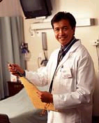
Enquanto o velhinho saía apressado, o jovem médico sorria
emocionado e pensava : “ Esta é a qualidade de
Amor que eu gostaria para a minha vida”

Slide 6
O Amor não se reduz ao físico, ao romântico ...
O Amor verdadeiro é a aceitação
DE TUDO O QUE O OUTRO É ...
DE TUDO O QUE O OUTRO FOI ...
DO QUE SERÁ ...
DO QUE JÁ NÃO É ...
Como o bom velhinho, que também vocês amigos, possam
dar e receber, em profusão, deste Amor Maiúsculo !
TENHAM UM BOM FUTURO!

